Slide 1
VR 뽀개기 2차
14기 쀼장 김동민

Slide 2
일단 깃허브 세팅하자

Slide 3
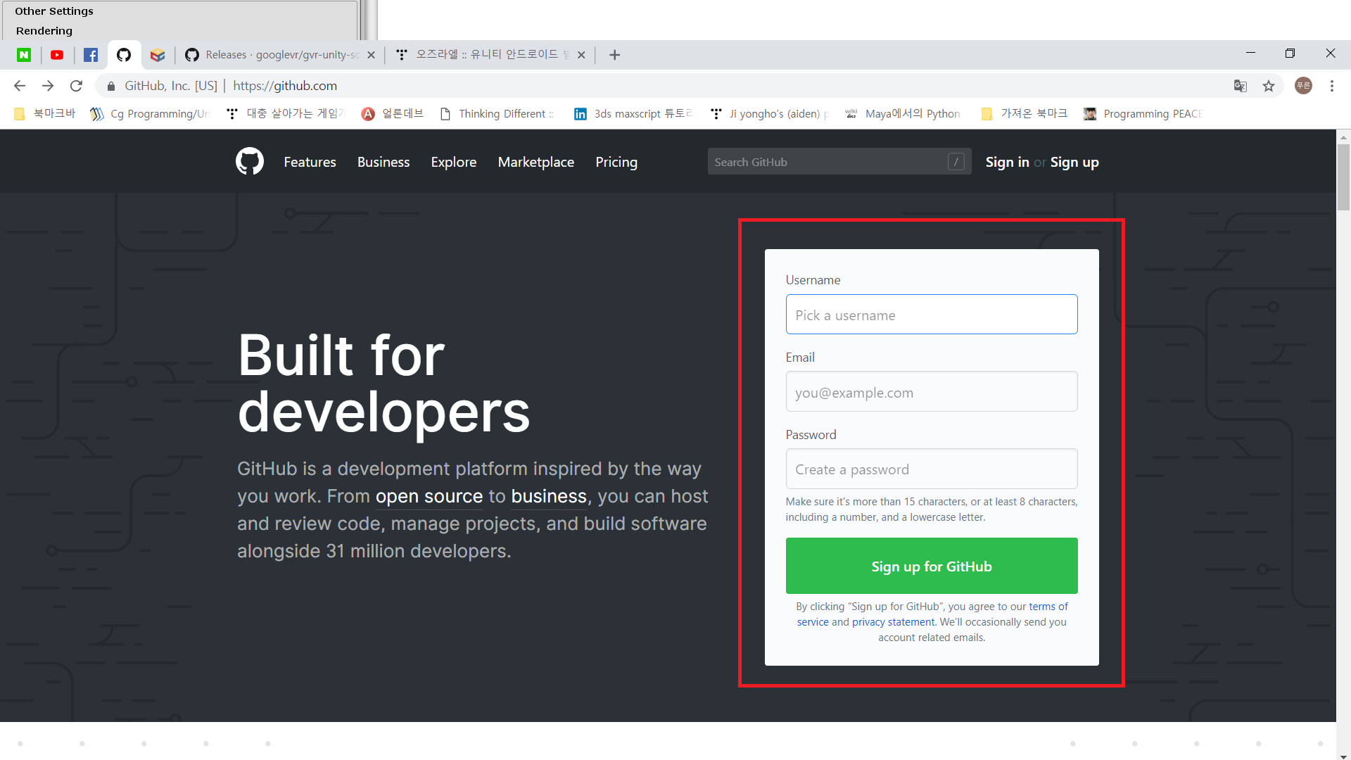
깃허브
https://github.com 이동하고 회원가입

Slide 4
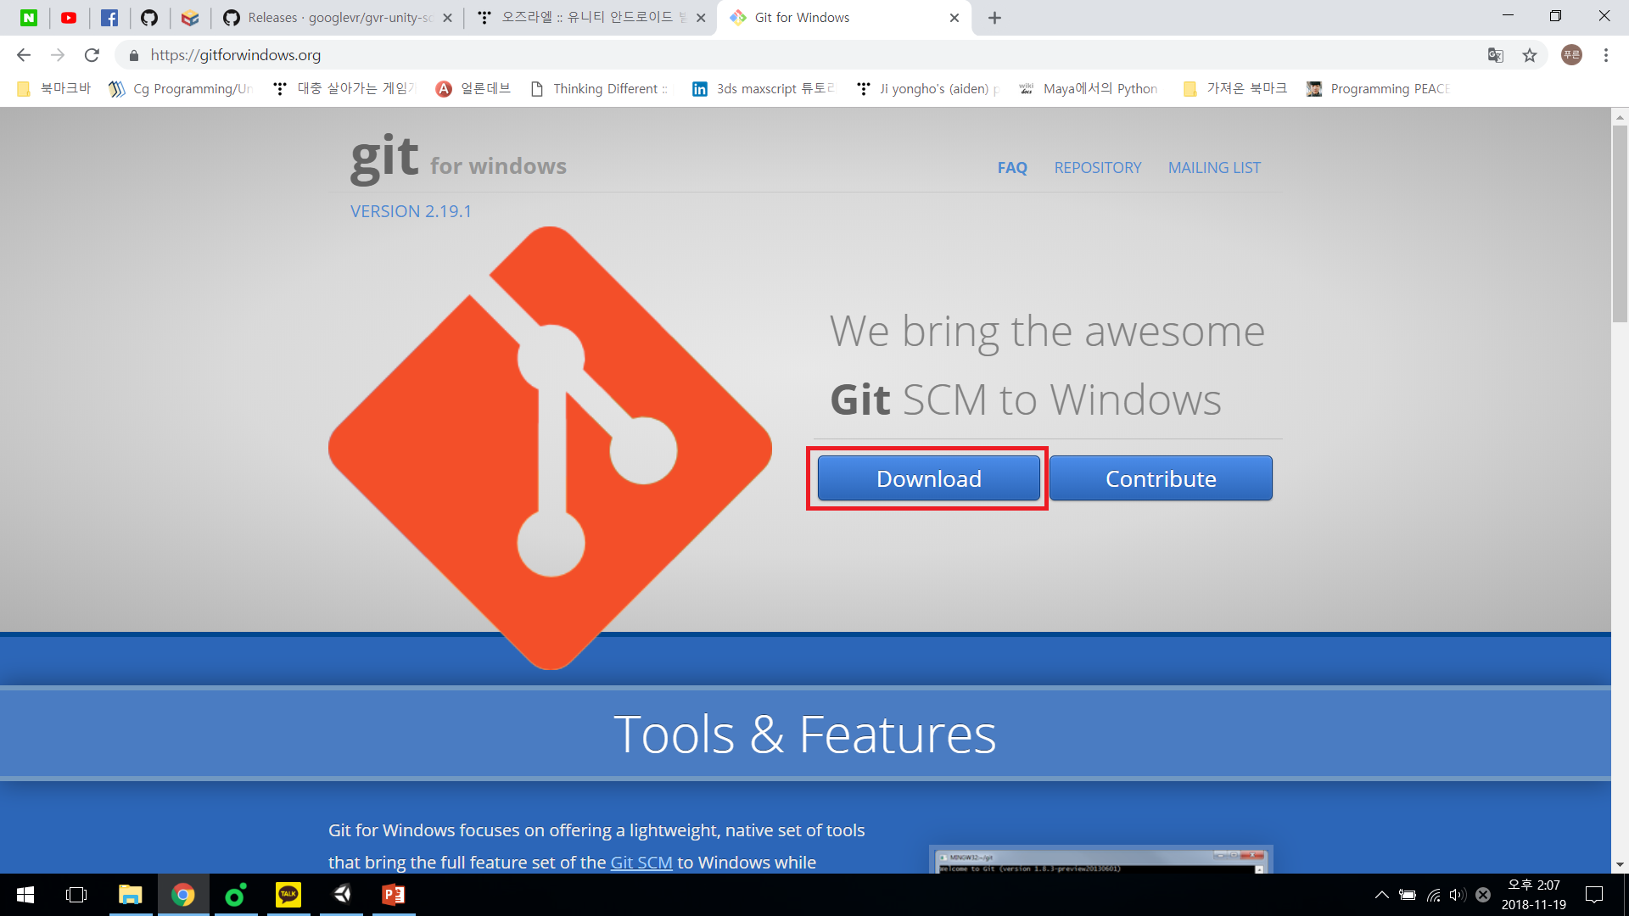
깃허브 설치
https://gitforwindows.org/ 이동해서 설치

Slide 5
과제로 해오라고 한 프로젝트 열기 ㄱㄱ

Slide 6
카메라 생성,

Slide 7
끝
집가자

